Slide 1
Повторение
«Звуковые явления»
§38-§46 (§39 необязательный, только для заинтересованных)

Slide 2
ВСПОМНИМ:
Что такое колебательное движение?
Что такое маятник?
Что такое пружинный маятник?
Не помнишь,
прочитай параграф 38 пункт 1-3!!!

Slide 3
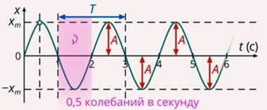
Основные характеристики волнового движения:
Смещение х (м) – отклонение маятника от положения равновесия
Ампилитуда А (м) – наибольшее отклонение маятника от положения равновесия
Период Т (с) – время за которое совершает маятник одно полное колебание
Частота ν (герч. – ню, Гц) – количество полных колебаний за 1 секунду

Slide 4
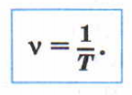
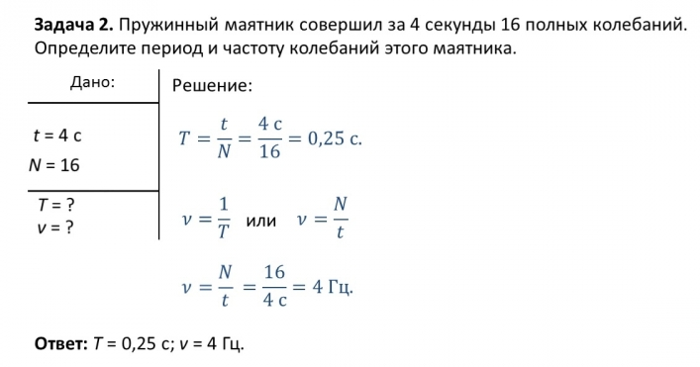

Slide 5
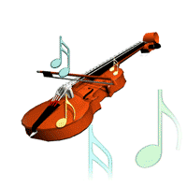
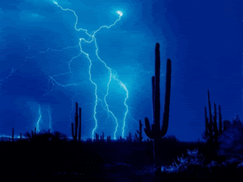

Источники звука
Каждый день мы слышим различные звуки. Мы знаем, как разнообразен мир окружающих нас звуков – голоса людей и музыка, пение птиц и жужжание пчел, гром во время грозы и шум леса на ветру, звук проезжающих автомобилей, самолетов и т. д.
Общим для всех звуков является то, что порождающие звуки тела, или источники звука, колеблются.

Slide 6
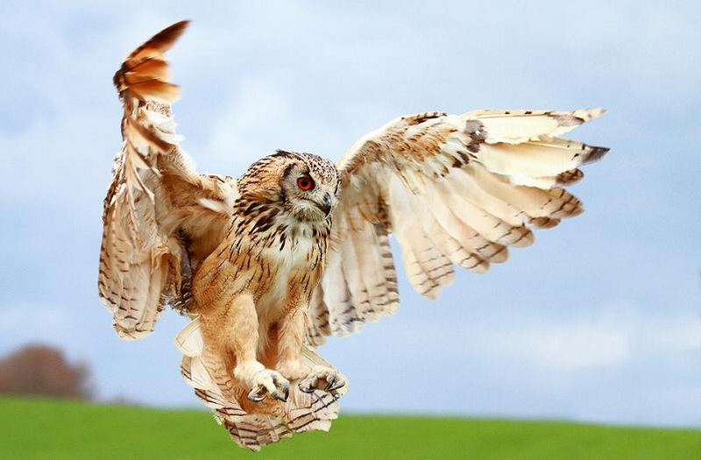
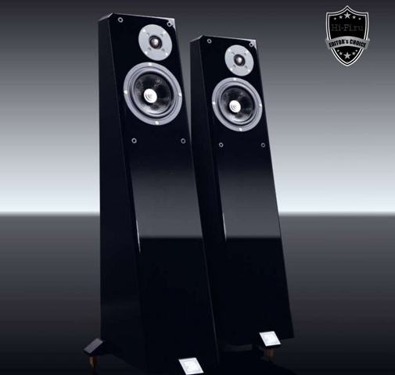

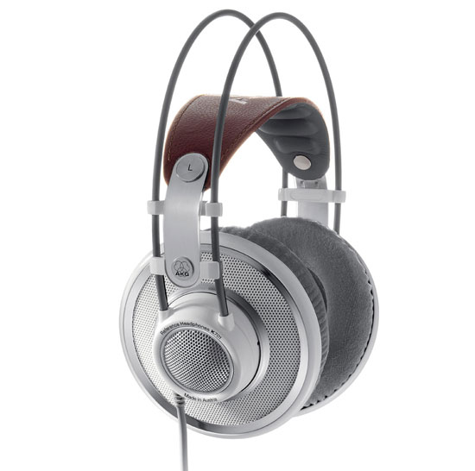
Источники звука
естественные
искусственные

Slide 7
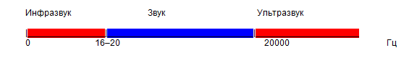
Диапазон слышимости человеческого уха.
Звук – это воспринимаемые человеческими органами слуха механические волны, которые вызывают звуковые ощущения.
Источниками звука могут быть любые тела, которые совершают колебания со звуковой частотой (от 16 до 20000 Гц).

Slide 8
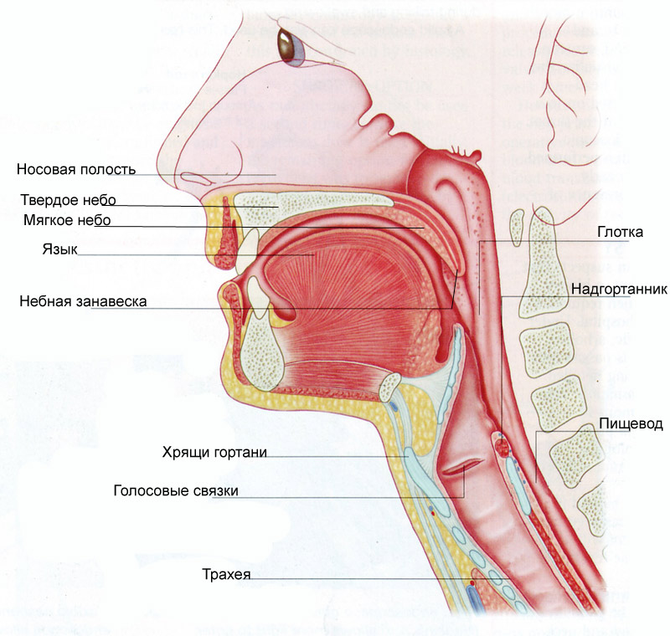
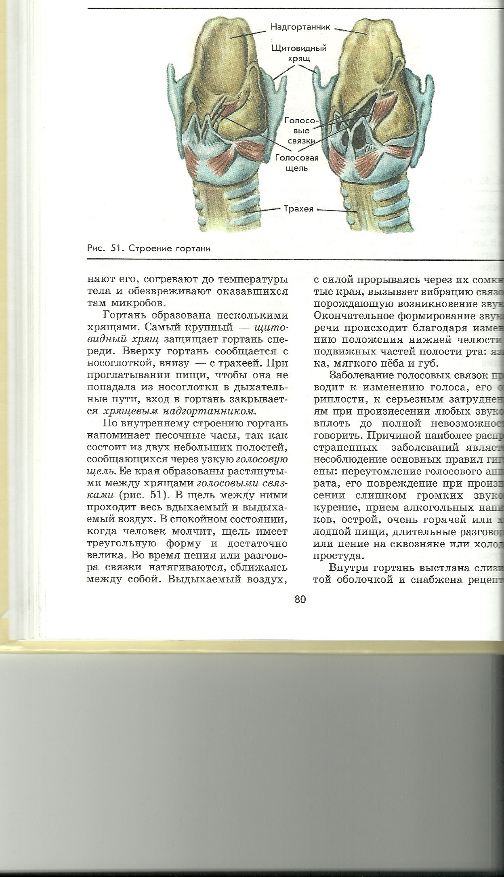
Голосовой и слуховой аппарат человека
Голосовой аппарат человека состоит из лёгких, гортани с голосовыми связками, глоточной, ротовой и носовой полости

Slide 9
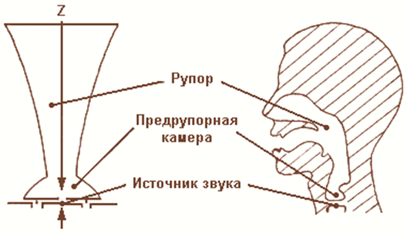
В гортани между передним и задним хрящами натянуты голосовые связки. При спокойном дыхании они вялы и между ними образуется широкая щель для свободного прохождения воздуха.
При разговоре голосовые связки напрягаются и приближаются друг к другу, так что между ними остаётся лишь узкий промежуток, так называемая голосовая щель. Когда воздух, выдыхаемый лёгкими, проходит через эту щель, голосовые связки приходят в колебания, причём частота колебаний зависит от длины голосовых связок и их натяжения.
Звуковые волны, образующиеся в голосовой щели, сложны и представляют собой наложение большого числа всевозможных тонов.

Slide 10
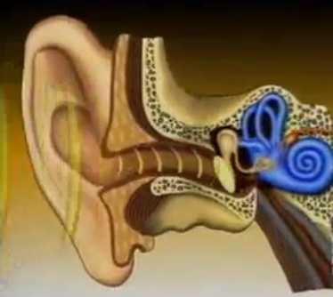
Человек начинает слышать при силе звука равной некоторой величине, называемой порогом слышимости (или слуховым порогом). Более слабые звуки слухового ощущения не вызывают.
При увеличении силы звука достигается нормальная слышимость, а затем при еще больших амплитудах звуковых колебаний к воспринимаемому звуку добавляется осязаемое ощущение давления.
При дальнейшем росте силы звука раздражение органа слуха становится болезненным. Так называемый болевой порог ограничивает область слышимости при больших уровнях интенсивности.

Slide 11

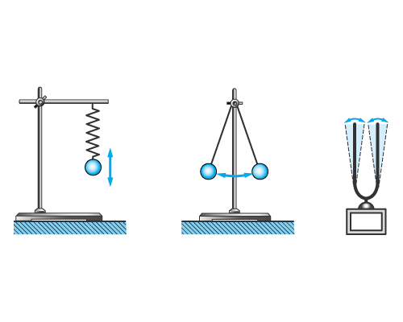
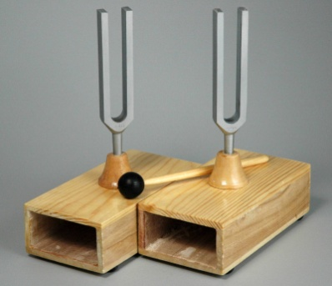
Камертон
Если по камертону ударить мягким молоточком или провести по нему смычком, то камертон зазвучит. Поднесем к звучащему камертону легкий шарик (стеклянную бусинку), подвешенный на нитке, - шарик будет отскакивать от камертона, свидетельствуя о колебаниях его ветвей.
Вывод: всякое звучащее тело колеблется.

Slide 12
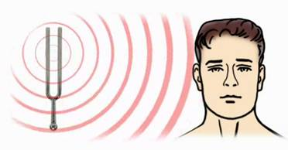
Для существования звука необходимы:
1. Источник звука
2. Среда
3. Слуховой аппарат
4. Частота 16–20000 Гц
5. Интенсивность

Slide 13
Волновое движение – это процесс распространения колебаний в среде.
Для того чтобы возникла волна, необходим источник колебаний.
Для того чтобы волна распространялась, необходимо наличие среды, частицы которой взаимодействуют между собой.
Волна не переносит частицы вещества, она переносит энергию.

Slide 14
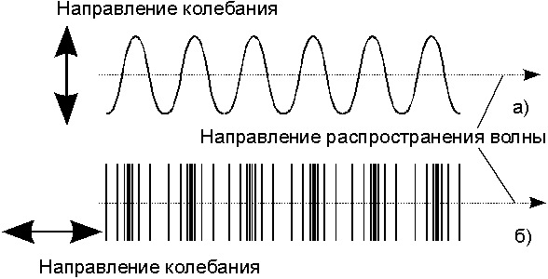
Волны бывают поперечные и продольные.
Поперечные волны – колебания частиц среды перпендикулярно направлению распространения волны
Продольные волны – колебания частиц среды в направлении распространения волны
Поперечная волна
Продольная волна

Slide 15
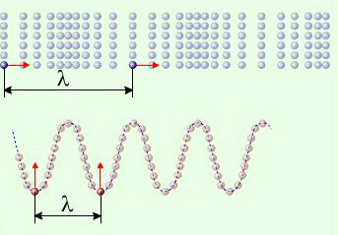
Длина волны
λ (греч. ламбда) (м) – это расстояние на которое распространяется волна за время, равное периоду (Т, с)) колебания частиц среды

Slide 16
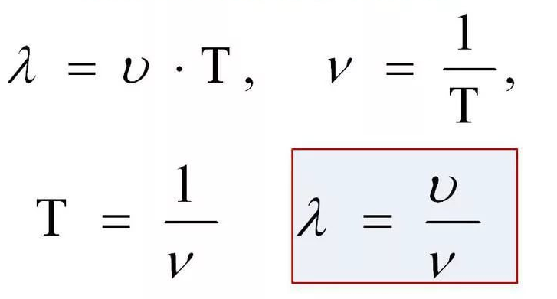
ν – частота, λ – длина волны, V – скорость волны, Т – период колебаний

Slide 17
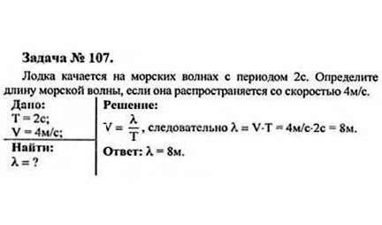
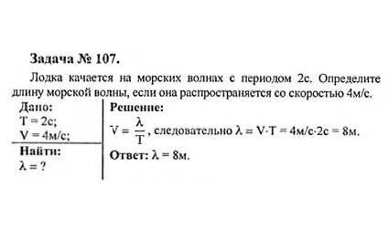

Slide 18
Характеристики звука
Громкость звука зависит от амплитуды колебаний (А): чем больше амплитуда, тем громче звук.
Высота звука зависит от частоты колебаний звучащего тела: чем больше частота волны (ν), тем
Тембр связан со специфическими свойствами источниками звука. Качество звука, связанное с "окраской" получило название тембра. Одни и те же слова, произнесенные разными людьми, отличаются друг от друга. В мире создано много скрипок, и все они звучат по-разному.

Slide 19
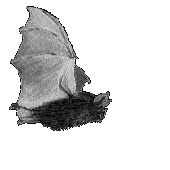

Это интересно
Механические колебания, частота которых превышает 20 000 Гц, называется ультразвуковыми, а колебания с частотами менее 16 Гц – инфразвуковыми.
Ультразвук и инфразвук распространены в природе так же широко, как и волны звукового диапазона. Их излучают и используют для своих «переговоров» дельфины, летучие мыши и некоторые другие существа.

Slide 20
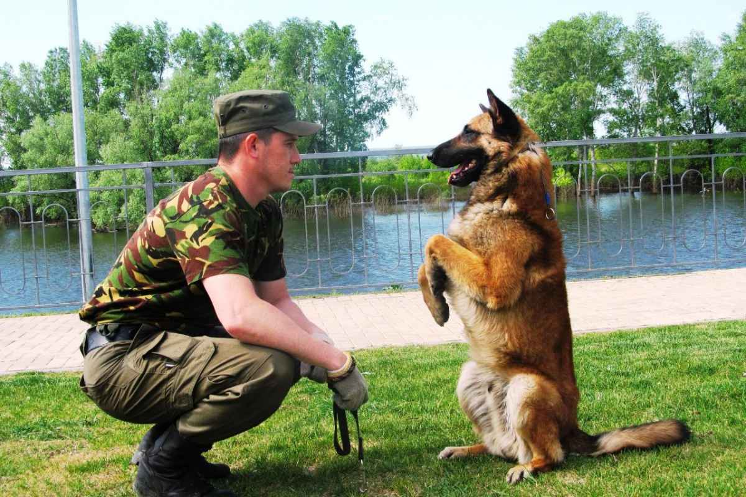
Собаки слышат ультразвуки, этим пользуется дрессировщик, чтобы подавать команды, неслышимые человеком.

Slide 21
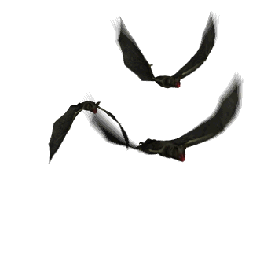
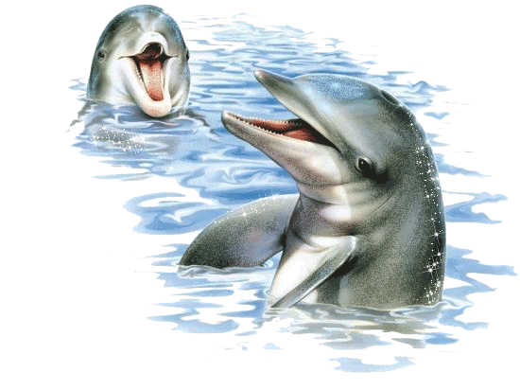
Летучие мыши испускают ультразвук и хорошо ориентируются в пространстве ночью, улавливая отразившуюся от препятствия волну.
Дельфины тоже испускают и принимают ультразвук. Дельфины могут лечить. Ультразвуки, которые они издают, как бы просвечивают организм человека, если внутри есть очаг воспаления, то ультразвук воздействует на него.
Ультразвук, обрабатывая растворы, уничтожает в них микробы (они погибают от вибрации), так можно дезинфицировать воду без хлора.

Slide 22
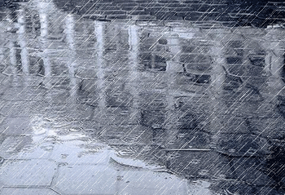
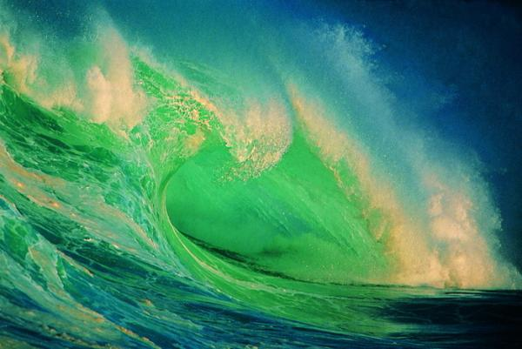
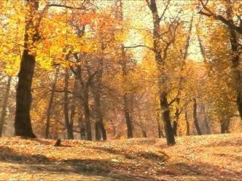
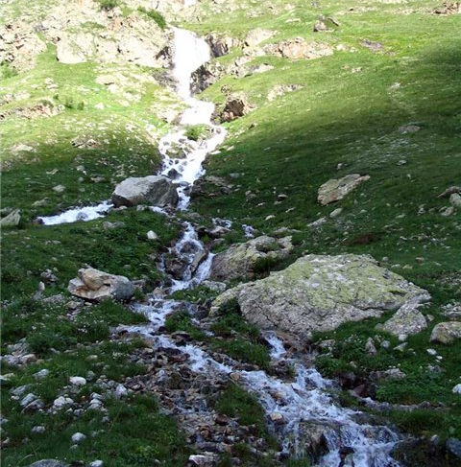
Звуки природного происхождения: морской прибой, дождь, шелест листвы, журчание ручья – благоприятно влияют на организм, расслабляют, успокаивают.

Slide 23
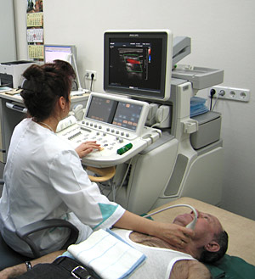
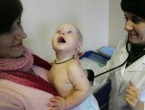

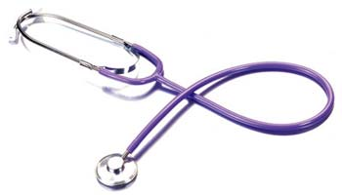
С помощью ультразвука обследуют больных, ставят диагноз, разрушают камни в почках.
Фонендоскоп позволяет услышать звуки сердца, хрипы в лёгких.

